Slide 1



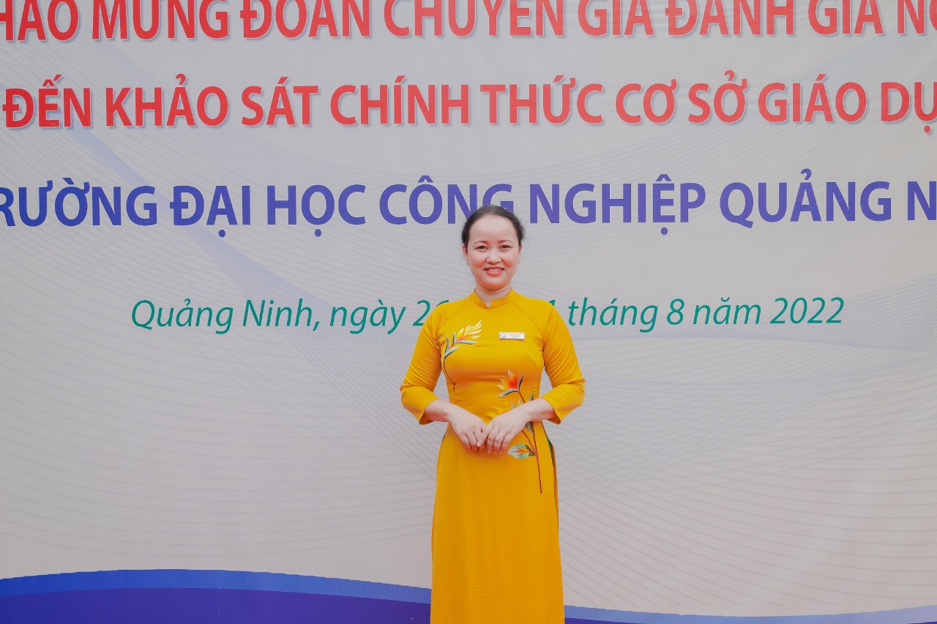
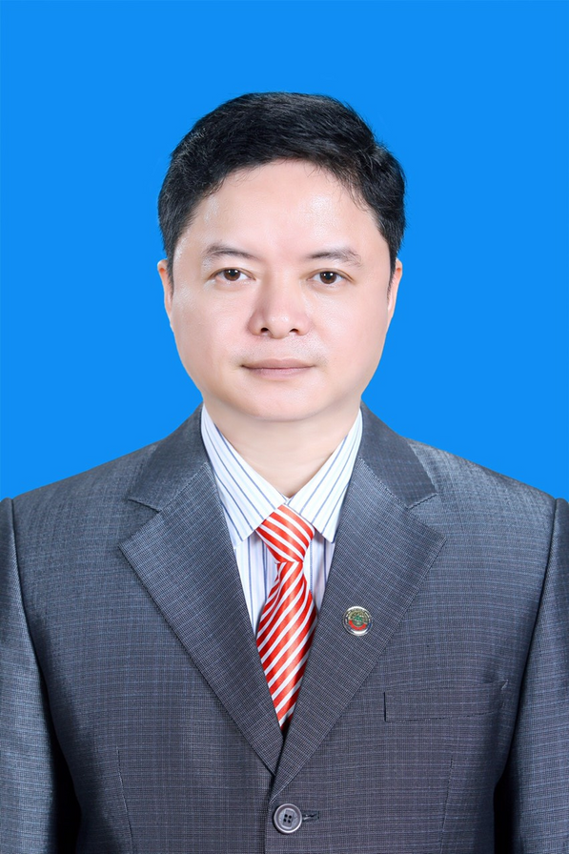
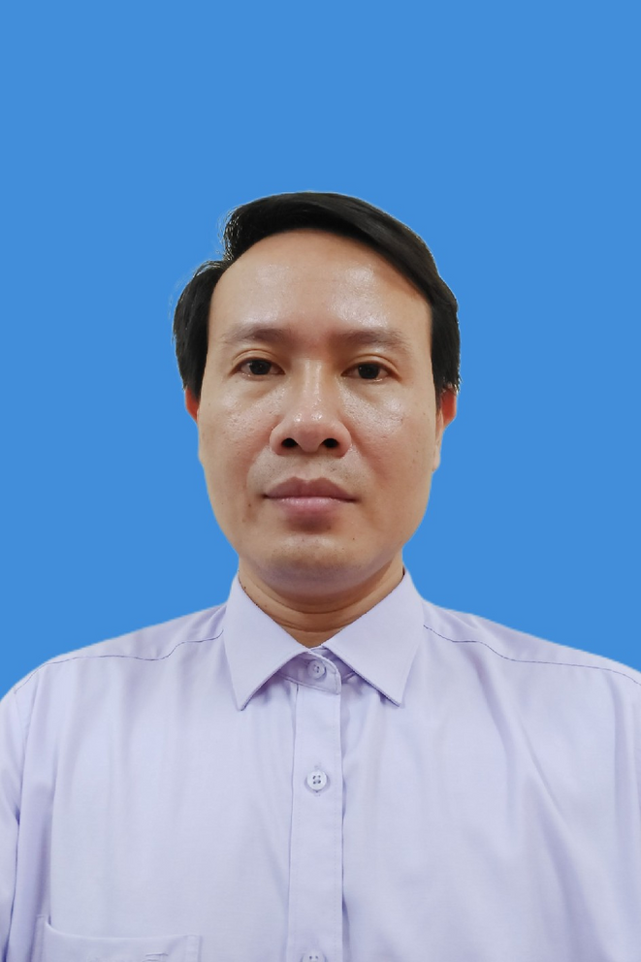
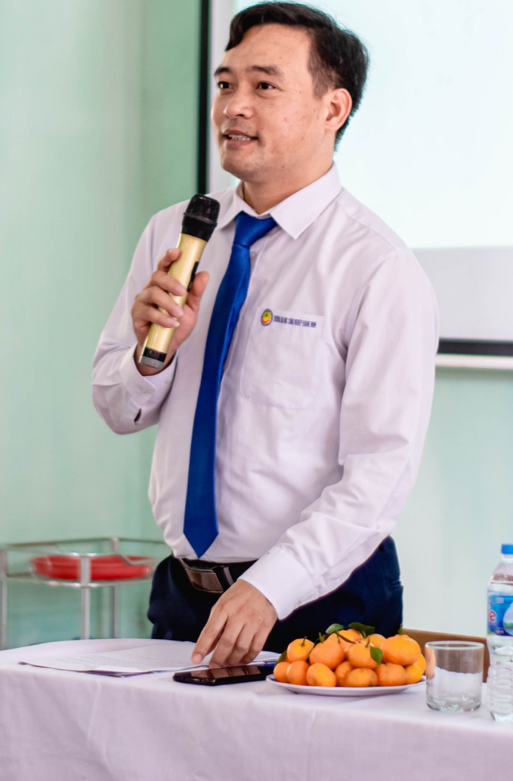
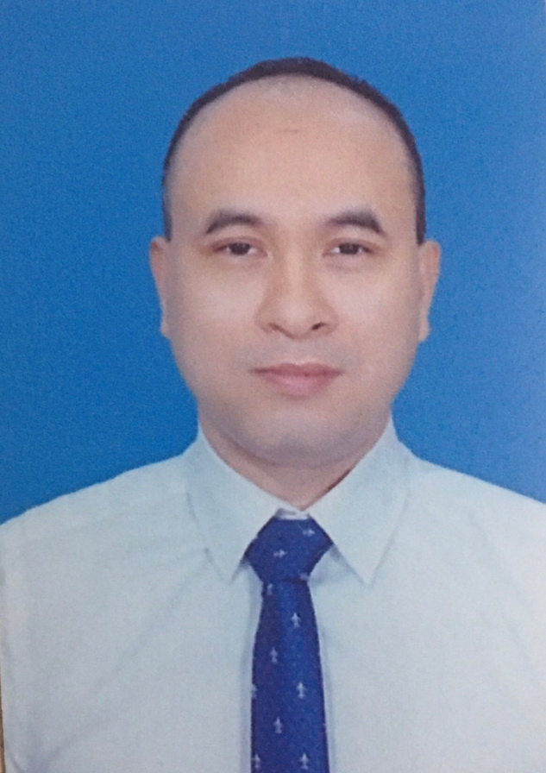
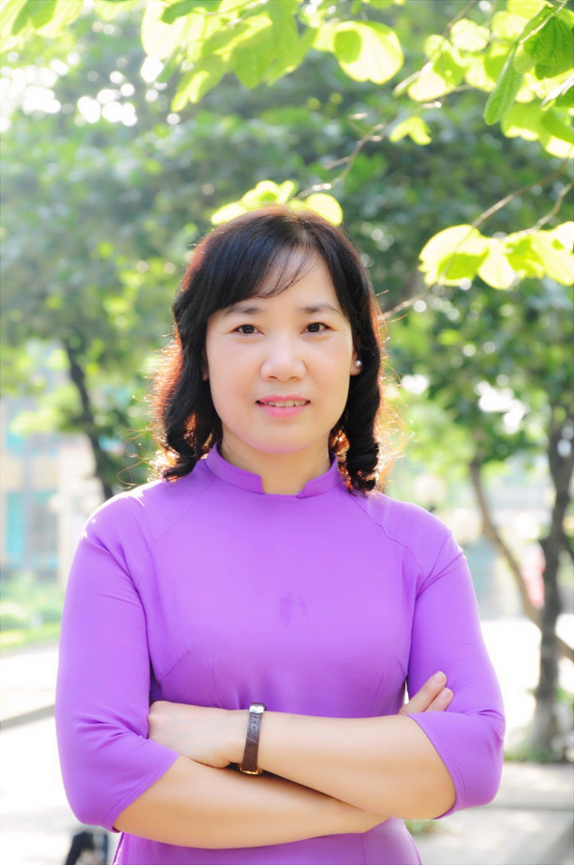

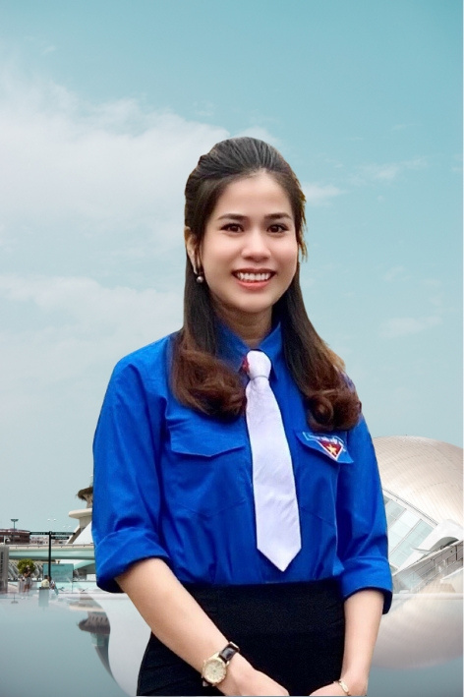
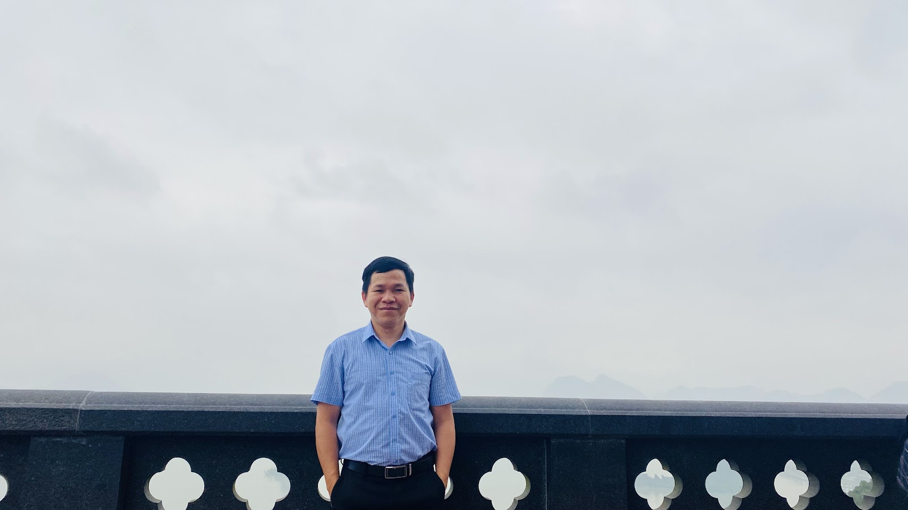
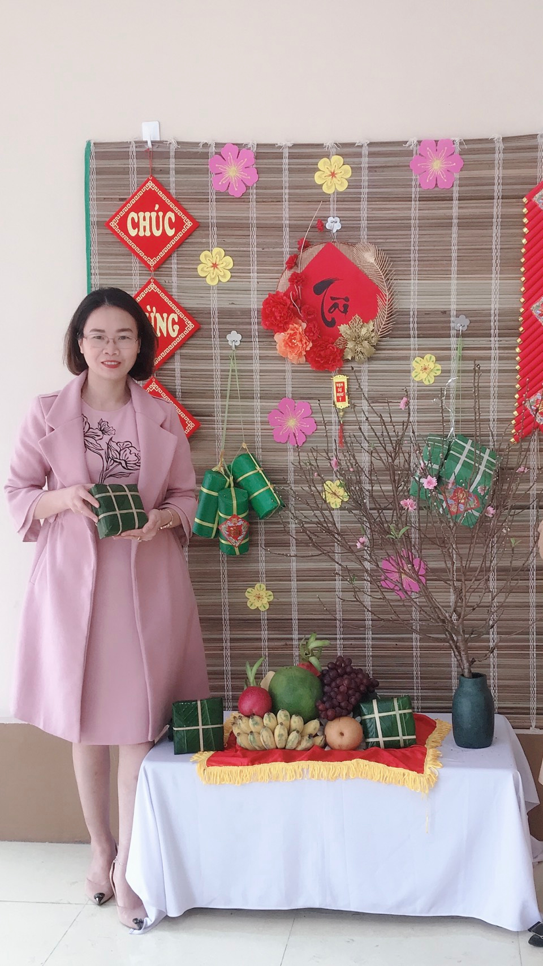
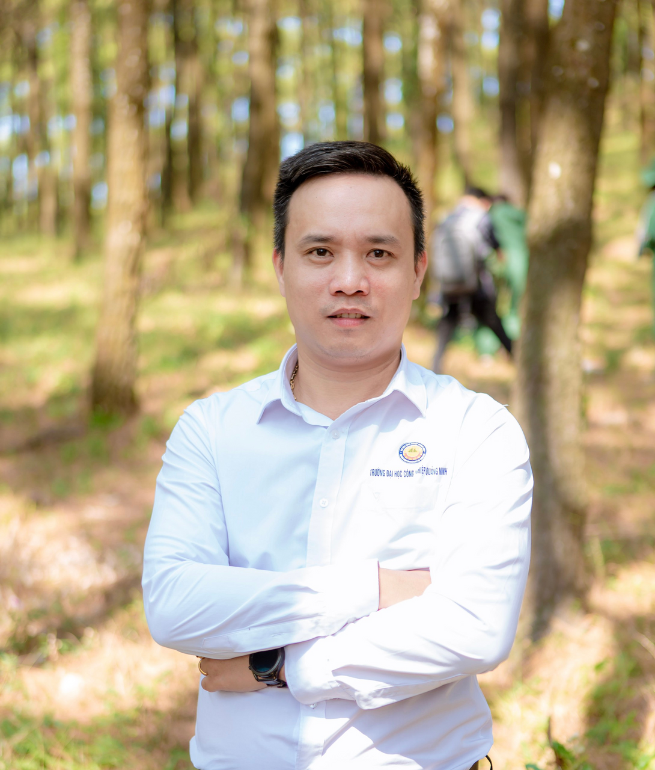
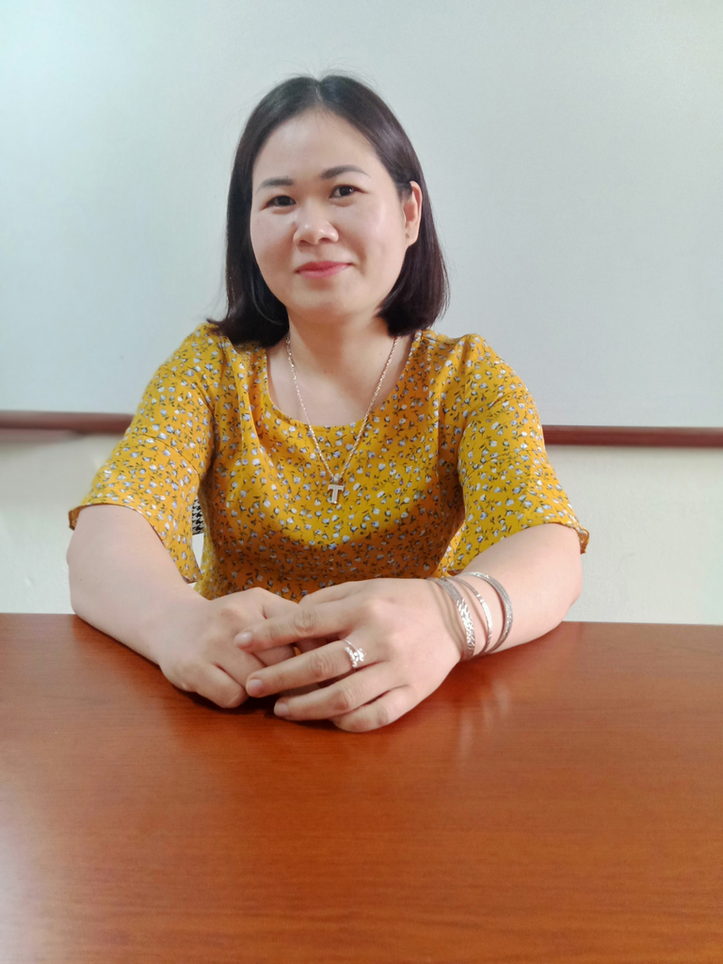



DANH SÁCH GIỚI THIỆU BẦU CỬ BAN CHẤP HÀNH
CÔNG ĐOÀN TRƯỜNG ĐẠI HỌC CÔNG NGHIỆP QUẢNG NINH
LẦN THỨ XXVIII, NHIỆM KỲ 2023-2028
Đ/c Cao Hải An – UVBCH CĐ Khoá XXVII, Trưởng Ban Nữ công,
Phó trưởng phòng Tổ chức cán bộ
Đ/c Lê Quý Chiến
Phụ trách khoa Cơ khí - Động lực
Đ/c Phạm Đức Cường
Phó trưởng phòng Hành chính tổng hợp
Đ/c Nguyễn Văn Đức - UVBTV CĐ Khoá XXVII,
Phó trưởng khoa Mỏ và Công trình
Đ/c Đặng Đình Đức - UVBCH CĐ Khoá XXVII, Phó trưởng khoa Công nghệ thông tin
Đ/c Nguyễn Thị Hà
Phó Chủ tịch công đoàn trường khoá XXVII
Đ/c Nguyễn Thị Thu Hằng
Giảng viên bộ môn Lý luận chính trị
Đ/c Lê Hồ Hiếu – UVBTV Đảng uỷ,
Chủ tịch công đoàn trường khoá XXVII, Giám đốc Trung tâm TS-TT&TT
Đ/c Trương Thị Khánh Ly
Tổ trưởng tổ công đoàn Thanh tra
& Kiểm định chất lượng
Đ/c Trần Hoài Nam
Phó trưởng phòng Quản trị - Dịch vụ công
Đ/c Nguyễn Phương Thúy
Giảng viên khoa Kinh tế

Slide 2

KẾT QUẢ BẦU CỬ BAN CHẤP HÀNH
CÔNG ĐOÀN TRƯỜNG ĐẠI HỌC CÔNG NGHIỆP QUẢNG NINH
LẦN THỨ XXVIII, NHIỆM KỲ 2023-2028
TT | Họ và tên | Chức vụ và đơn vị công tác | Số phiếu | Tỉ lệ
1 | Cao Hải An | Phó trưởng phòng Tổ chức cán bộ, Trưởng Ban Nữ công | /140 | %
2 | Lê Quý Chiến | Phó trưởng khoa Cơ khí - Động lực | /140 | %
3 | Phạm Đức Cường | Phó trưởng phòng Hành chính tổng hợp | /140 | %
4 | Nguyễn Văn Đức | Phó trưởng khoa Mỏ và Công trình, UV Ban thường vụ | /140 | %
5 | Đặng Đình Đức | Phó trưởng khoa Công nghệ thông tin, UV Ban Chấp hành CĐ | /140 | %
6 | Nguyễn Thị Hà | Phó Chủ tịch công đoàn trường | /140 | %
7 | Nguyễn Thị Thu Hằng | Giảng viên bộ môn Lý luận chính trị | /140 | %
8 | Lê Hồ Hiếu | Giám đốc Trung tâm TS-TT&TT, Chủ tịch công đoàn trường | /140 | %
9 | Trương Thị Khánh Ly | Tổ trưởng tổ công đoàn Thanh tra - Kiểm định chất lượng | /140 | %
10 | Trần Hoài Nam | Phó trưởng phòng Quản trị - Dịch vụ công | /140 | %
11 | Nguyễn Phương Thúy | Giảng viên khoa Kinh tế | /140 | %

Slide 3

KẾT QUẢ BẦU CỬ BAN CHẤP HÀNH
CÔNG ĐOÀN TRƯỜNG ĐẠI HỌC CÔNG NGHIỆP QUẢNG NINH
LẦN THỨ XXVIII, NHIỆM KỲ 2023-2028
TT | Họ và tên | Chức vụ và đơn vị công tác | Số phiếu | Tỉ lệ
1 | Cao Hải An | Phó trưởng phòng Tổ chức cán bộ, Trưởng Ban Nữ công | /140 | %
2 | Lê Quý Chiến | Phó trưởng khoa Cơ khí - Động lực | /140 | %
3 | Phạm Đức Cường | Phó trưởng phòng Hành chính tổng hợp | /140 | %
4 | Nguyễn Văn Đức | Phó trưởng khoa Mỏ và Công trình, UV Ban thường vụ | /140 | %
5 | Đặng Đình Đức | Phó trưởng khoa Công nghệ thông tin, UV Ban Chấp hành CĐ | /140 | %
6 | Nguyễn Thị Hà | Phó Chủ tịch công đoàn trường | /140 | %
7 | Nguyễn Thị Thu Hằng | Giảng viên bộ môn Lý luận chính trị | /140 | %
8 | Lê Hồ Hiếu | Giám đốc Trung tâm TS-TT&TT, Chủ tịch công đoàn trường | /140 | %
9 | Trương Thị Khánh Ly | Tổ trưởng tổ công đoàn Thanh tra - Kiểm định chất lượng | /140 | %
10 | Trần Hoài Nam | Phó trưởng phòng Quản trị - Dịch vụ công | /140 | %
11 | Nguyễn Phương Thúy | Giảng viên khoa Kinh tế | /140 | %

